Slide 1
Силуэтное рисование
БУ ДО «Областная Станция Юных Натуралистов»
Автор: Добродомова Ирина Алекандровна
педагог дополнительного образования

Slide 2
Внимание – вопрос!
Эти работы выполняют художники-графики. Они очень любят черный цвет, потому что он – главный рисующий цвет и без него им никак не обойтись.
В этом виде изобразительного искусства все изображено в виде черных теней.
Вопрос. Как называются изображения в виде черных теней?

Slide 3
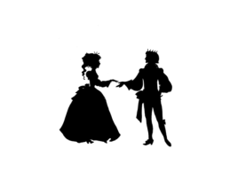
Правильный ответ
Эти изображения называются силуэтами.
Выполняются черным цветом по белому или наоборот.

Slide 4
Значение слова «силуэт»
Силуэт – вид графического изображения. Это плоскостное однотонное изображение фигур, предметов.

Slide 5
Происхождение слова «силуэт»
Это слово происходит от от фамилии одного французского маркиза. Звали его Эжен де Силуэт.
Однажды ранним утром вышла газета с его портретом. Художник изобразил его голову в профиль, в виде тени. У министра и так-то был длинный нос, но художник решил пошутить и нарисовал его еще длиннее.

Slide 6
Эжен де Силуэт

Slide 7
История силуэта
Силуэтные изображения стали входить в моду. Заказать живописцу настоящий портрет было очень дорого, а иметь собственное изображение за меньшую цену хотели многие.
Такими портретами стали силуэты. Ими украшали стены комнат, кабинетов, шкатулки, ювелирные украшения. Было это около 200 лет назад.

Slide 8
«Китайские тени»
В Китае издавна имели распространение картинки, выполненные только черной краской и лишь силуэтом. В Европе их назвали – «китайские тени».

Slide 9
История силуэта в России
История силуэта в России начинается во 2 половине 18 века. Французский художник Ф.Г. Сидо – один из первых силуэтистов в России.

Slide 10
История силуэта в России
Новым словом в развитии искусства силуэта в России стали произведения, выполненные в 1 половине 19 в. графом Ф.П. Толстым

Slide 11
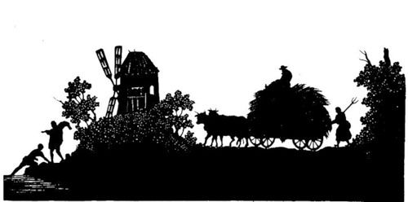
Федор Толстой. Силуэты

Slide 12
Силуэт в анималистическом жанре
Кроме жанра портрета в русском силуэте широко представлен анималистический жанр.
Вопрос.
Что художник изображает в анималистическом жанре?

Slide 13
Правильный ответ
В анималистическом жанре изображаются животные.

Slide 14
Анималистический жанр в изобразительном искусстве
Анимализм (от лат. animal) – один из жанров изобразительного искусства.
Изображения животных можно встретить главным образом в живописи, графике, скульптуре, фотографии, в декоративном искусстве.

Slide 15
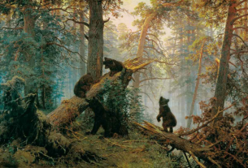
Анималистический жанр в живописи

Slide 16
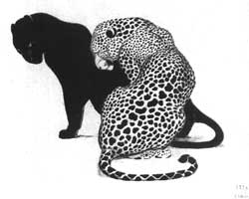
Анималистический жанр в графике

Slide 17
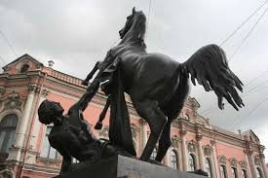
Анималистический жанр в скульптуре

Slide 18
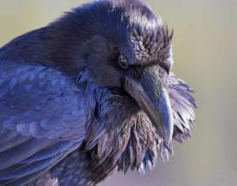
Анималистический жанр в фотографии

Slide 19
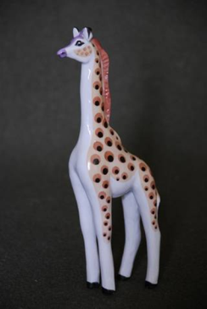
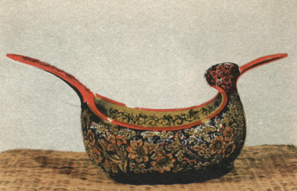
Анималистический жанр в декоративном искусстве

Slide 20
Практическое задание
Рассмотрите иллюстрации в презентации и ответьте на вопрос: какую роль играет силуэт в каждом из представленных произведений?

Slide 21
Силуэты Елизаветы Бем (1843-1941)

Slide 22
Силуэты Елизаветы Бем

Slide 23
Елизавета Бем

Slide 24
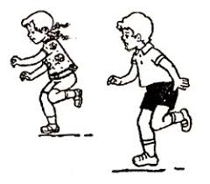
Физкульминутка
Белки Белки прыгают по веткам. Прыг да скок, прыг да скок! Забираются нередко Высоко, высоко! (Прыжки на месте.)
Будем в классики играть Будем в классики играть, На одной ноге скакать. А теперь ещё немножко На другой поскачем ножке. (Прыжки на одной ножке.)

Slide 25
Проверка организации рабочего места
Материалы и принадлежности:
Гуашь или акварель черного или синего цвета;
Кисти беличьи, колонковые или синтетические мягкие;
Бумага плотная ФА4 или А3;
Палитра пластмассовая;
Непроливашка;
Салфетка для рук.
Располагаем лист бумаги перед собой вертикально или горизонтально;
Непроливашку, палитру, баночку гуаши ставим справа;
Кисти не оставляем надолго в баночке с водой, т.к. они могут деформироваться.
Стараемся держать парту в чистоте!

Slide 26
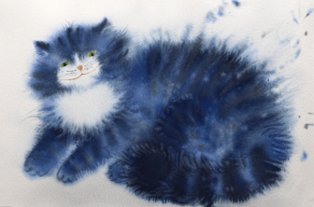
Задание
Сегодня на уроке вы будете рисовать силуэты черной гуашью или акварелью разными по толщине кисточками. Но начнем мы с обыкновенной кляксы, т.е. простое пятно на бумаге превращается в забавного котенка. Это кляксография!

Slide 27
Акварельные коты – Андре Пеновак

Slide 28
Акварельные коты – Андрэ Пеновак

Slide 29
Силуэты кошек

Slide 30
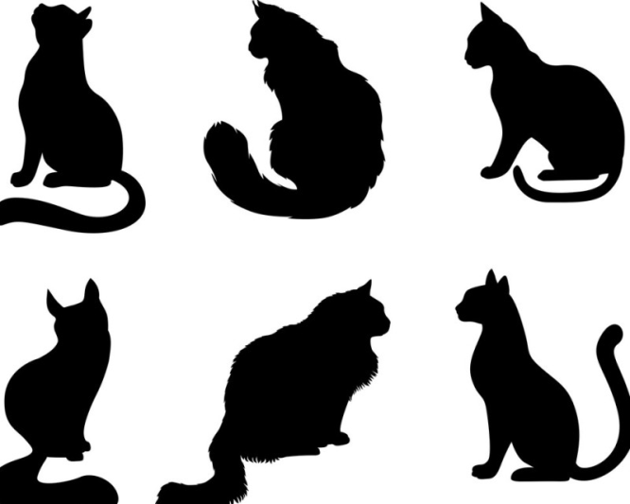

Slide 31
Беседа по вопросам
- Все ли вам удалось в этом задании?
- Что не удалось? Почему?
- Какое у вас сейчас настроение?

Slide 32
Интернет-ресурсы и использованная литература
ru.wikipedia.org/wiki/Силуэт_(графика)
https://yavarda.ru/silhouette.html
https://sites.google.com/site/bibliotekadladetej/roditelam-pedagogam/fizkultminutki-v-stihah
https://art.mau.ru/art_draw/endre_penovac.php
Технологические карты по учебнику В.С. Кузина, Э.И. Кубышкиной, автор-составитель О.В. Павлова, Изд-во «Учитель», Волгоград.

